Slide 1
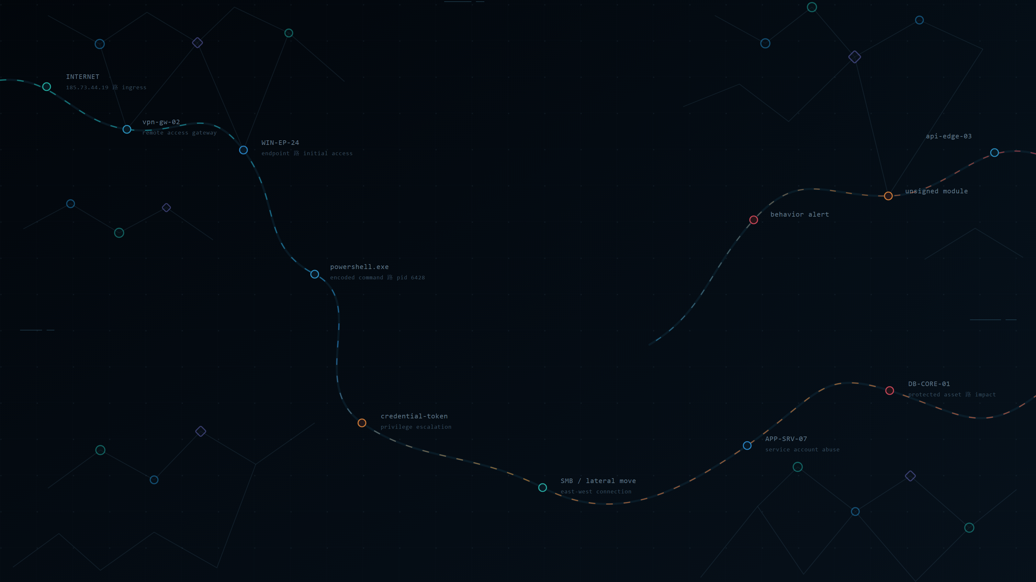

WatchPoint
以案件为中心的一体化终端安全运营平台
CASE-CENTRIC ENDPOINT SECURITY OPERATIONS
攻击溯源 · IOC 情报 · 调查取证 · 处置响应 · AI 威胁分析 · 安全基线 · 漏洞防护 · 控制与审计
Notes:
开场:WatchPoint 是面向企业终端安全与安全运营场景的一体化平台。今天用约 30 分钟,从安全运营的实际问题出发,完整介绍产品定位、核心能力与运营闭环。

Slide 2
THE CHALLENGE
终端安全运营,卡在三个断层上
告警海量、工具割裂、操作失控 —— 企业的终端越多,这三个问题越尖锐
01
02
03
信号 ≠ 事实
工具 ≠ 闭环
操作 ≠ 可控
EDR、杀软、防火墙各自报警,信号海量却彼此孤立
查杀、取证、处置分散在不同系统,靠人肉接力
大批量终端上的查杀、隔离、配置变更缺少统一管控
没人能回答:到底发生了什么?攻击走到哪一步?影响范围有多大?
证据链在工具切换中断裂,响应动作慢半拍,攻击窗口被拉大
谁操作的、操作了什么、结果如何 —— 无法复核,安全运营自身成为风险
企业需要的不是更多单点工具,而是 从风险发现到处置审计的一体化安全运营能力
WatchPoint · 产品介绍
02
Notes:
先对齐痛点:三个断层。信号多但还原不出攻击事实;工具割裂导致证据链断裂;大规模操作不可控、不可审计。这三点正是 WatchPoint 的设计原点。

Slide 3
VALUE PROPOSITION
把零散的安全信号,还原为可验证的攻击事实;
把攻击事实,转化为可执行、可追踪的响应行动。
以案件为中心
统一证据链
闭环处置
全程可审计
攻击、证据、动作 统一归入案件上下文
行为·文件·进程·网络 同源关联可验证
发现→调查→取证 →处置→审计一站式
每个操作有授权 有记录、有回执
Notes:
WatchPoint 的价值主张:一句话——把信号还原为攻击事实,把事实转化为响应行动。四个支柱:以案件为中心、统一证据链、闭环处置、全程可审计。

Slide 4
SECURITY OPERATIONS LOOP
以案件为中心的统一安全运营闭环
所有安全信号汇入案件,所有运营动作从案件发起 —— 一个上下文,走完整个生命周期
1
风险发现
2
调查分析
3
取证固证
4
处置响应
5
审计追溯
攻击概览·基线·漏洞 风险与信号汇聚
案件工作流·ATT&CK 图谱·攻击故事
远程取证·工件 证据文件化
处置编排·逐目标 执行与回报
全程操作留痕 可复核可追责
案件 CASE —— 攻击事实、证据、IOC、取证任务、处置动作、AI 分析的统一载体
处置结果与审计结论回流案件,驱动风险再评估 —— 闭环持续运转
AI 辅助研判 贯穿全流程
WatchPoint · 产品介绍
04
Notes:
核心叙事:以案件为中心的闭环。五个阶段——发现、调查、取证、处置、审计——全部挂载在案件上,AI 贯穿辅助。后面的每个功能章节,都是这个闭环上的一环。

Slide 5
ARCHITECTURE
产品整体架构
终端 Agent 采集行为遥测,平台层统一分析与运营,管控层保障规模化操作可控
访问控制 DAC · 审计中心 · 用户与角色 · 策略配置下发 · 命令执行记录
管控层
每一次操作可授权、可复核、可追溯
攻击溯源 · 情报中心 IOC · 调查取证 · 处置响应 · AI 运维 · 安全基线 · 漏洞防护
能力层
以案件为中心的安全运营能力矩阵
Forensics datastore · 行为遥测 · 攻击证据 · 取证工件 · 处置回执
数据层
证据同源存储,支撑关联分析与回放
Windows · Linux 终端 Agent(EDR Sensor)· 进程/文件/网络/注册表行为采集
终端层
覆盖服务器与办公终端的遥测触手
WatchPoint · 产品介绍
05
Notes:
架构自底向上:终端 Agent 采集行为;数据层基于 Velociraptor 存储遥测与证据;能力层七大模块构成运营矩阵;管控层用访问控制和审计保障规模化操作。

Slide 6
CAPABILITY MAP
产品能力地图
九大能力域,覆盖终端安全运营完整生命周期
攻击溯源 ATTACK TRACE
情报中心 IOC INTEL
调查取证 FORENSICS
攻击概览·工作流·图谱·故事线
IOC 提取·预检·定位·关系扩展
远程取证·232 工件·结果下载
处置响应 RESPONSE
AI 运维 AI OPS
安全基线 BASELINE
处置编排·进程/文件/网络动作
攻击链总结·威胁指标·处置建议
基线定义·下发·合规检查
漏洞防护 VULNERABILITY
主机与资产 ASSETS
控制与审计 CONTROL & AUDIT
漏洞概览·补丁修复·状态验证
可信接入·硬件指纹·软件清单
访问控制·配置下发·全程留痕
WatchPoint · 产品介绍
06
Notes:
能力地图总览:九大能力域。其中攻击溯源、IOC、取证、处置、AI 是本次介绍的核心;基线与漏洞把风险治理前移;主机资产是底座;控制与审计保障规模化运营。

Slide 7
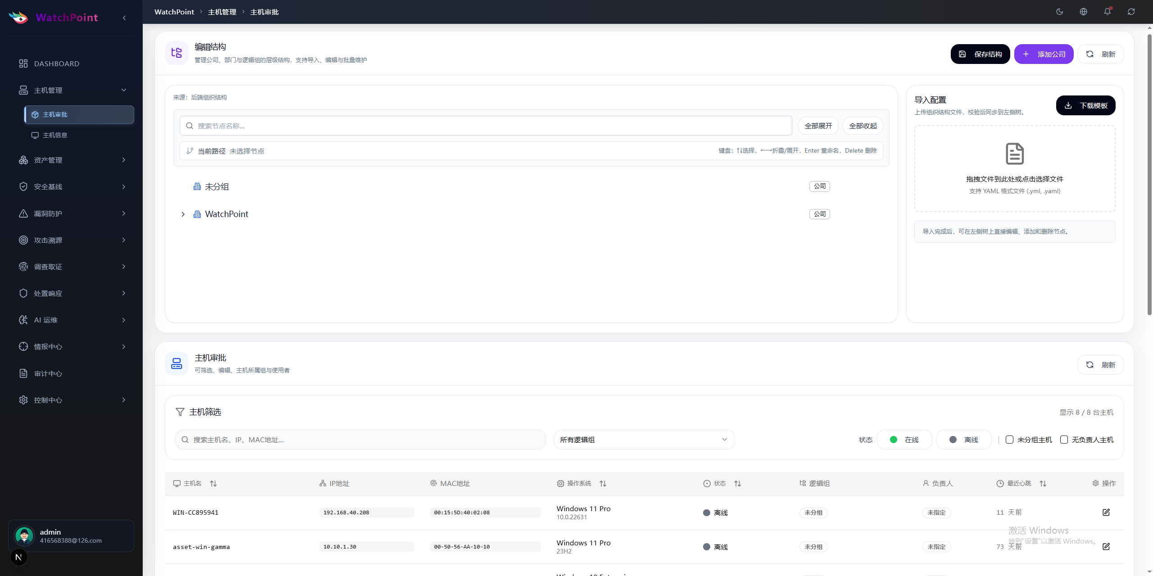
TRUSTED ONBOARDING
终端可信接入:先审批,再纳管
组织结构可编排,主机接入需审批 —— 只有可信终端才能进入运营视野
1
组织结构编排
公司·部门·逻辑组三级结构,支持 YAML 批量导入与拖拽维护
2
主机审批纳管
新终端上线先审批,按逻辑组、负责人、心跳状态筛选管理
3
资产身份锚定
主机名·IP·MAC·操作系统全登记,未分组/无负责人主机一目了然
WatchPoint · 产品介绍
07
Notes:
运营的起点是终端可信接入。WatchPoint 要求先审批再纳管:组织结构三级编排,支持 YAML 导入;主机审批页可筛选未分组、无负责人、心跳异常的主机。

Slide 8
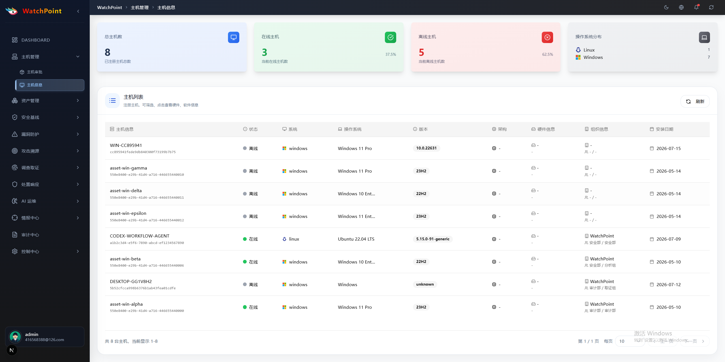
HOSTS & ASSETS
主机与资产:安全运营的底座
主机在线状态、硬件指纹、软件清单统一登记 —— 资产与风险、IOC、取证、处置全面关联
硬件资产 · 按型号指纹聚合
CPU·主板·显卡·磁盘·内存·网卡 6 大类；54 个型号 / 100 台设备；型号指纹可反查关联主机
软件资产 · 全量安装清单
22 款软件 / 12 家厂商；名称·版本·安装路径·官网全登记；EDR Sensor 自身亦在册
资产即风险上下文
资产与漏洞、基线、攻击案件、IOC 直接关联 —— 受影响范围随查随得
8
3
54
100
22
12
纳管主机
在线终端
硬件型号
硬件设备
软件资产
软件厂商
WatchPoint · 产品介绍
08
Notes:
主机与资产是运营底座:主机列表看在线状态与组织归属;硬件按型号指纹聚合(54 型号/100 设备);软件清单记录安装路径与厂商。资产数据与风险、IOC、取证、处置全部打通。

Slide 9
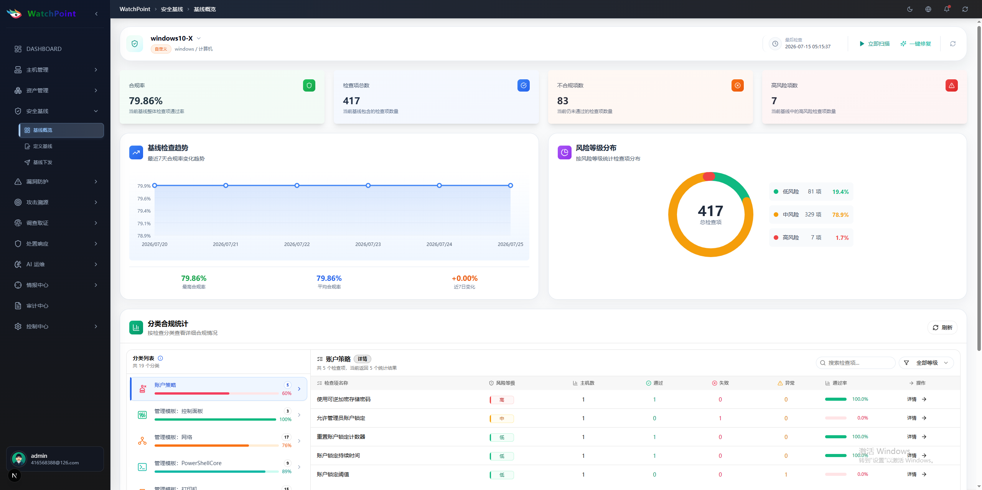
SECURITY BASELINE
安全基线:把风险治理前移
合规率、风险分布、分类统计一屏掌握 —— 不等攻击发生,先消除配置隐患
1
合规概览 合规率 79.86%,417 检查项全覆盖
2
风险分级 高/中/低风险分布,7 项高风险优先治理
3
分类统计 账户策略/管理模板等分类合规度
4
一键治理 支持立即扫描与一键修复
WatchPoint · 产品介绍
09
Notes:
基线概览页:当前 windows10-X 基线合规率 79.86%,417 个检查项中 83 项不合规、7 项高风险。风险按高中低分级,支持按分类下钻,并提供立即扫描与一键修复入口。

Slide 10
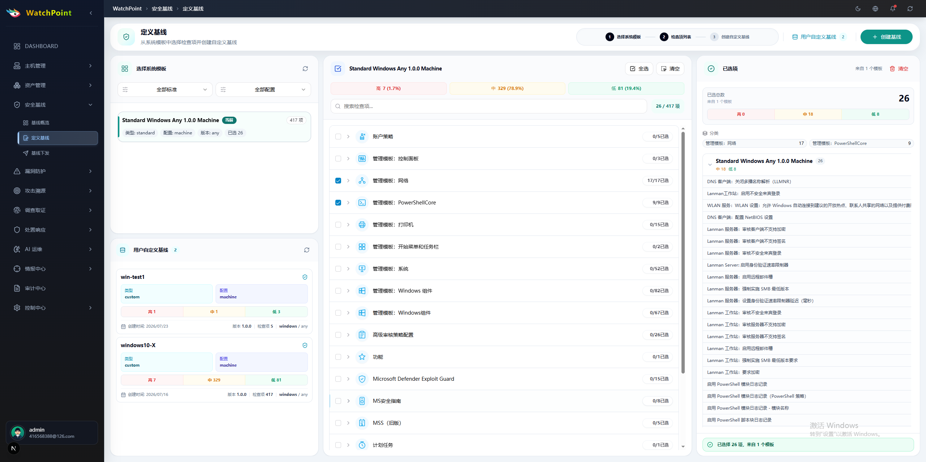
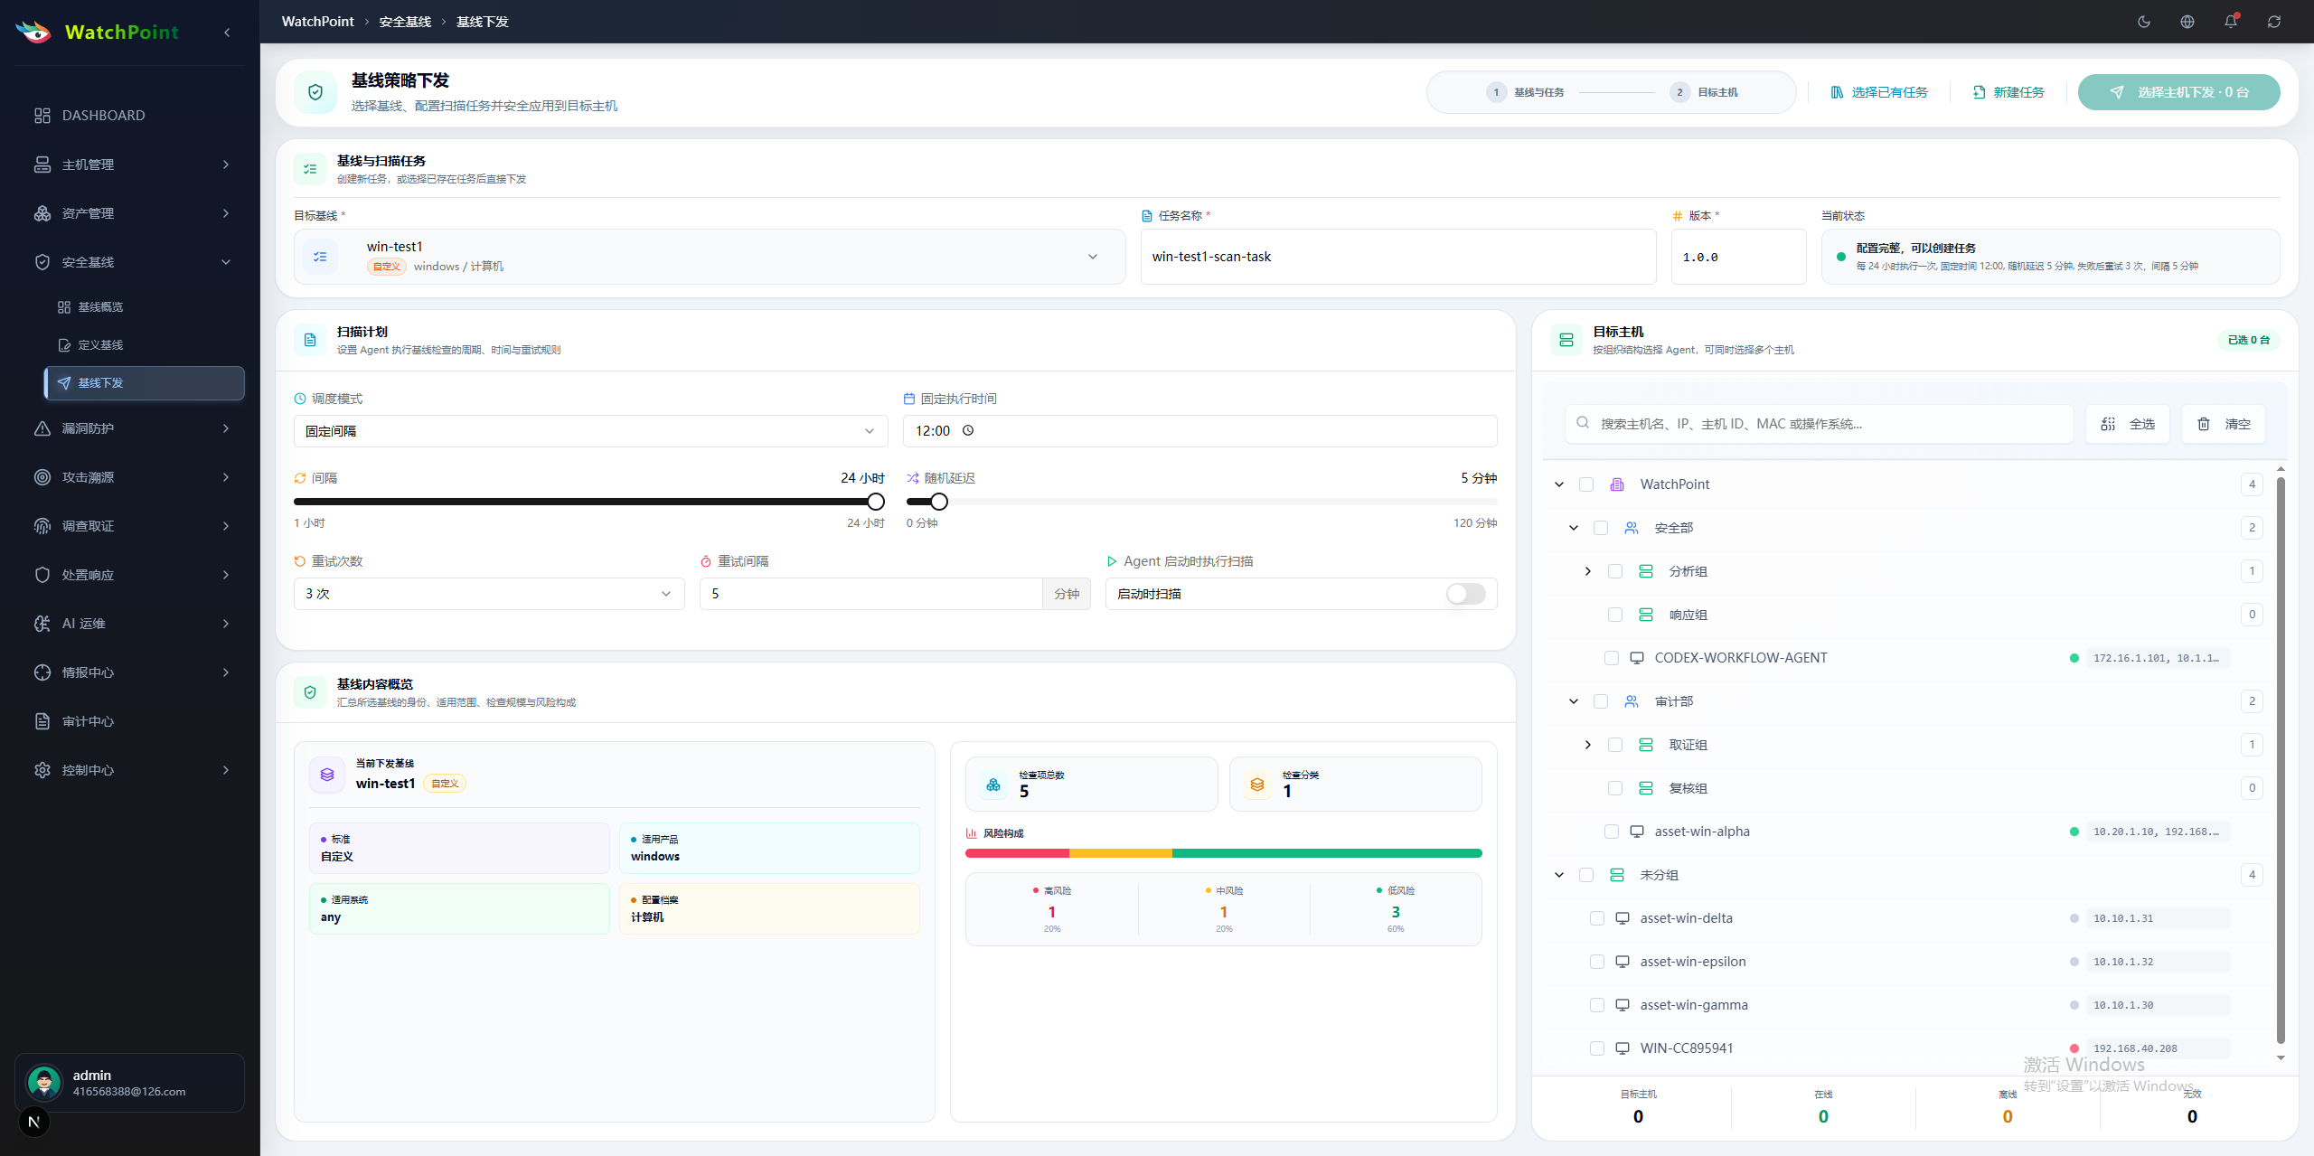
BASELINE DEFINE & DISPATCH
基线定义、下发与偏差定位
从模板选检查项,按组织树精准下发,偏差主机逐台定位
① 定义基线:系统模板 417 项检查,勾选 26 项生成自定义基线
② 基线下发:扫描计划 + 组织树选目标主机,一键下发
3
偏差详情可下钻
每个检查项给出说明、推荐值、检测方式(secedit/注册表路径)与参考文档;影响主机列表逐台标注合规状态 —— 例:「允许管理员账户锁定」1 台主机不合规,直接定位到 Windows 11 Pro 目标机
WatchPoint · 产品介绍
10
Notes:
基线三步走:定义——从标准模板 417 项中勾选生成自定义基线;下发——设定扫描计划并按组织树选择目标;检查——不合规项可下钻到检查项说明与具体主机,形成治理闭环。

Slide 11
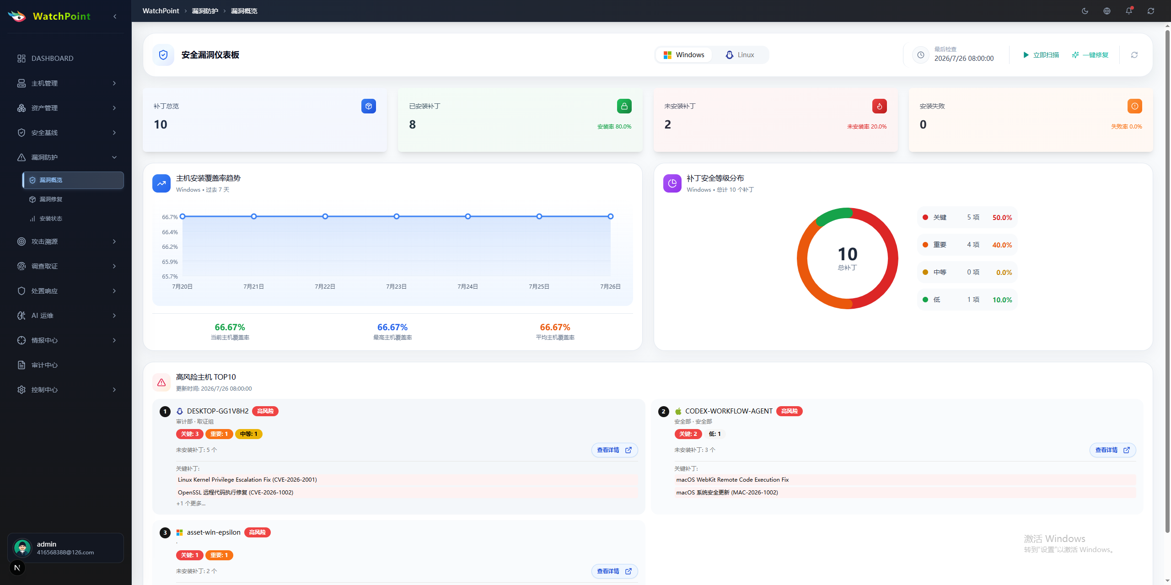
VULNERABILITY & PATCH
漏洞防护:看得见的修复进度
Windows / Linux 双平台漏洞与补丁统一视图,高风险主机优先排序
1
补丁总览 10 个补丁·已装 8·未装 2·失败 0
2
等级分布 关键 5 / 重要 4 / 低 1,按严重度排序
3
风险主机 高风险主机 TOP 榜,精确到缺失补丁
4
覆盖趋势 主机安装覆盖率 66.67% 持续跟踪
WatchPoint · 产品介绍
11
Notes:
漏洞仪表板:Windows 与 Linux 双平台。当前 10 个补丁已装 8 个,关键漏洞 5 项;高风险主机 TOP 榜直接列出每台主机缺哪些补丁,例如 OpenSSL 远程代码执行修复。

Slide 12
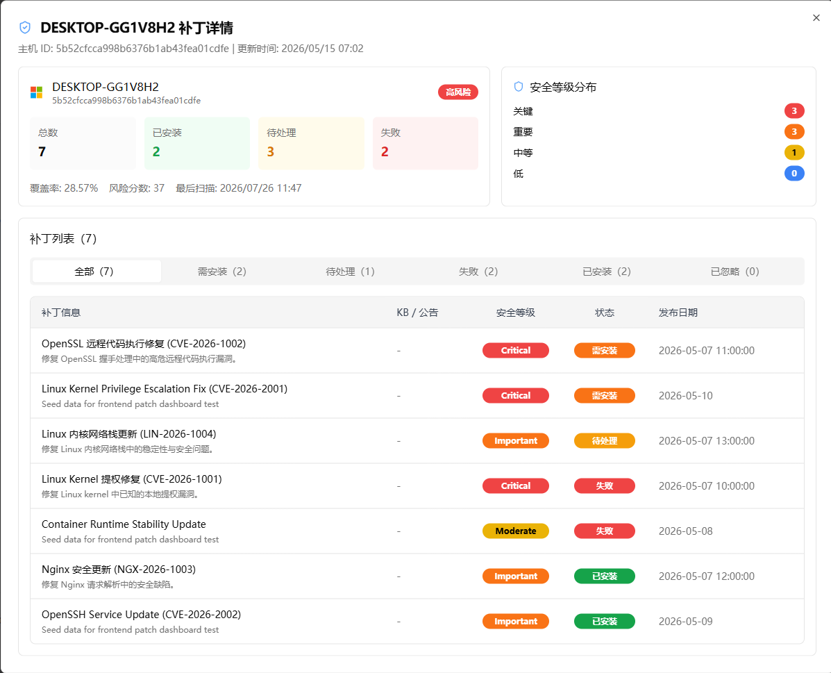
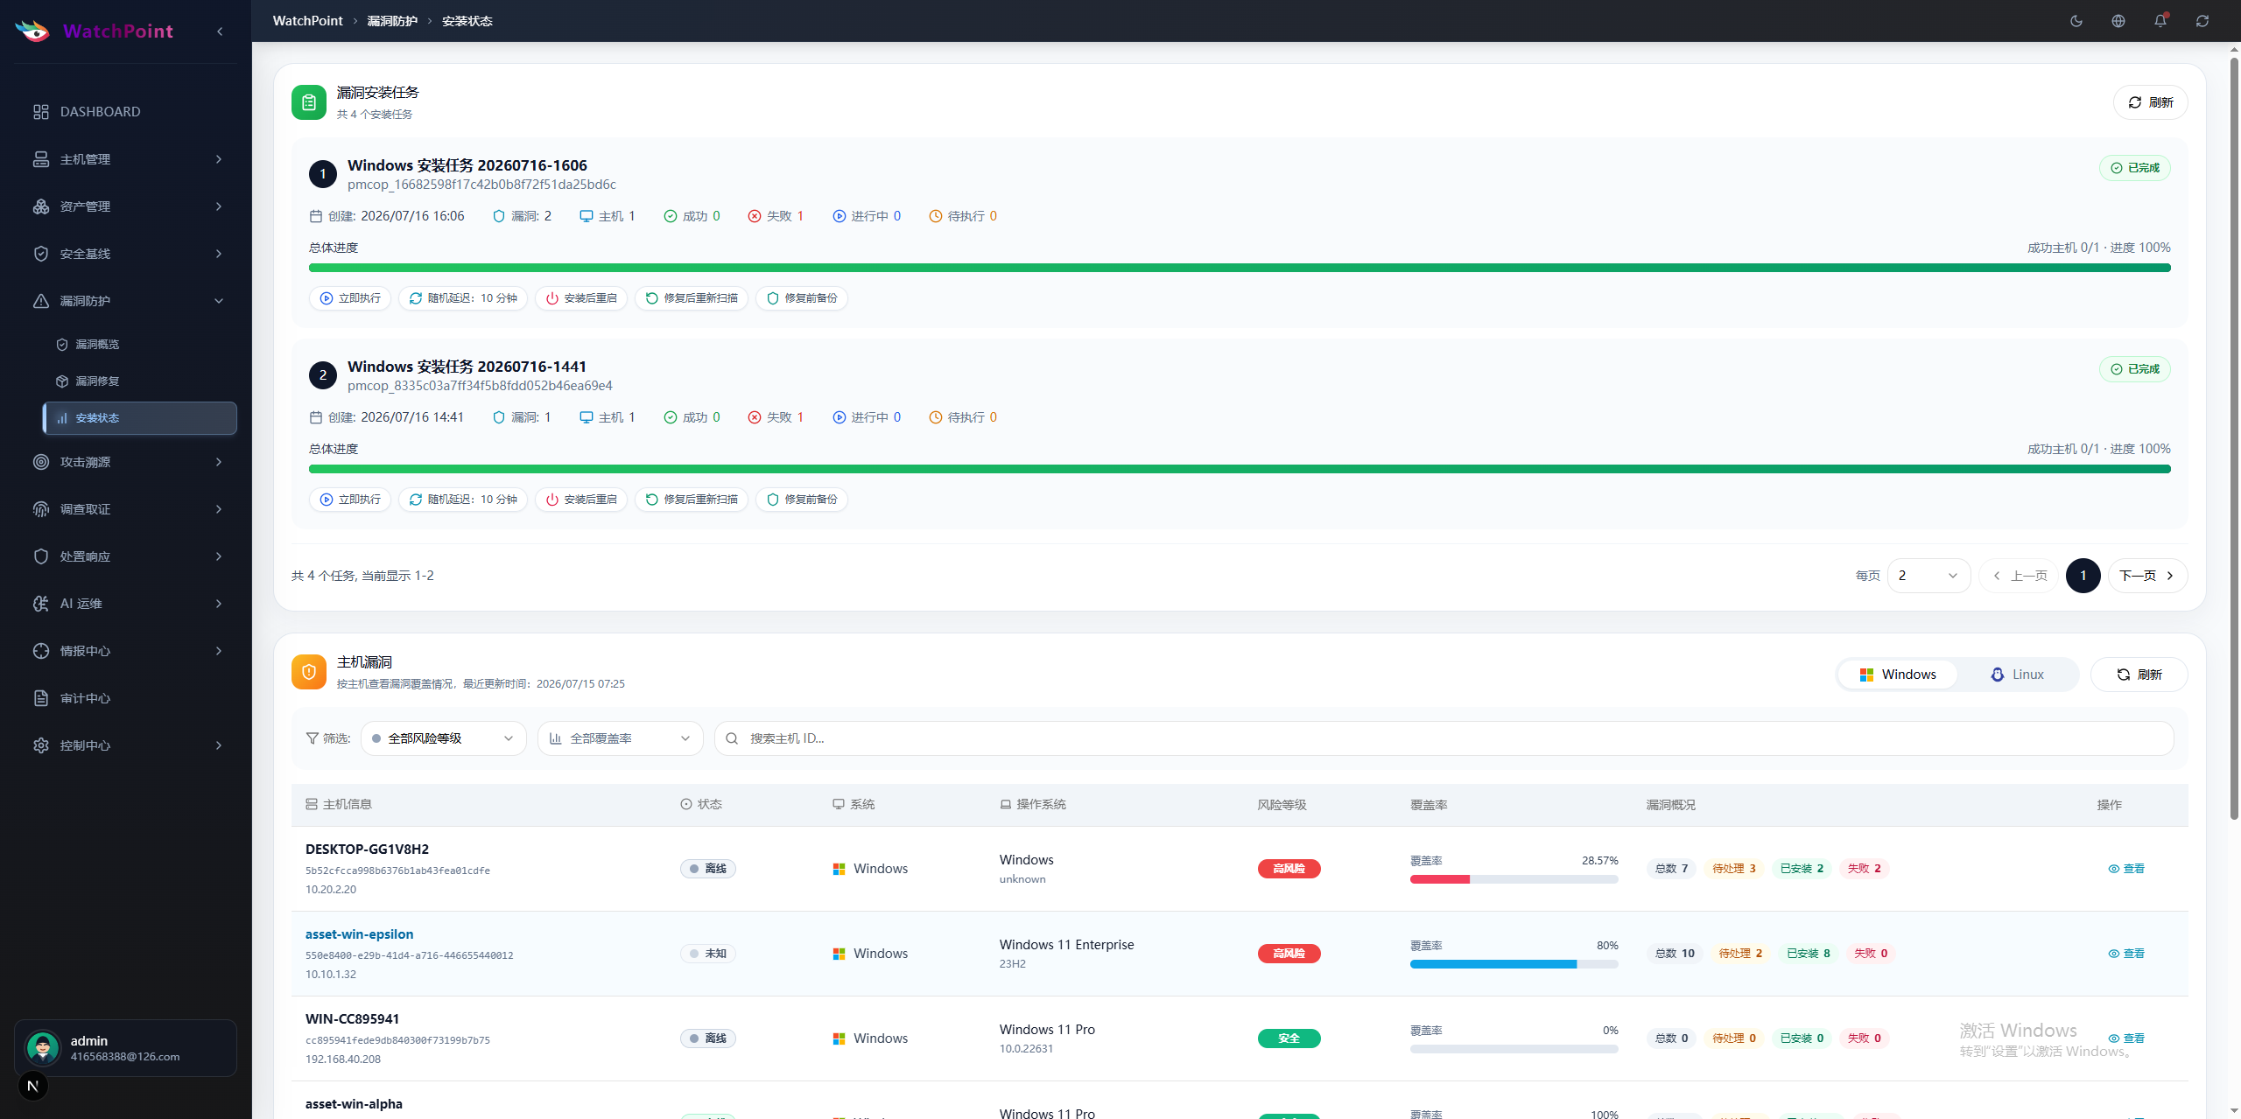
PATCH REMEDIATION
修复任务:从补丁详情到结果验证
逐补丁、逐主机的安装状态追踪,修复结果可验证
修复任务全周期
安装任务支持立即执行 / 随机延迟 / 安装后重启 / 修复前备份等策略;总体进度按主机统计,失败任务精确到原因
需安装
待处理
失败
已安装
补丁状态机:每台主机的每个补丁都有明确状态与覆盖率
WatchPoint · 产品介绍
12
Notes:
修复闭环:左图是单台主机的补丁详情——OpenSSL RCE 等关键补丁标注需安装/失败状态;右图是安装任务追踪——任务级进度、逐主机结果;状态机覆盖需安装、待处理、失败、已安装。

Slide 13
02 / CORE
攻击溯源
将告警还原为攻击事实
攻击概览 · 案件工作流 · ATT&CK 映射 · 攻击关系图谱
节点详情下钻 · 攻击故事时间线 · IOC 提取预检
ATTACK TRACE & INVESTIGATION
Notes:
进入核心章节:攻击溯源。这是 WatchPoint 的灵魂——用六页连续叙事,从攻击概览一路走到图谱、故事线和 IOC 提取。

Slide 14
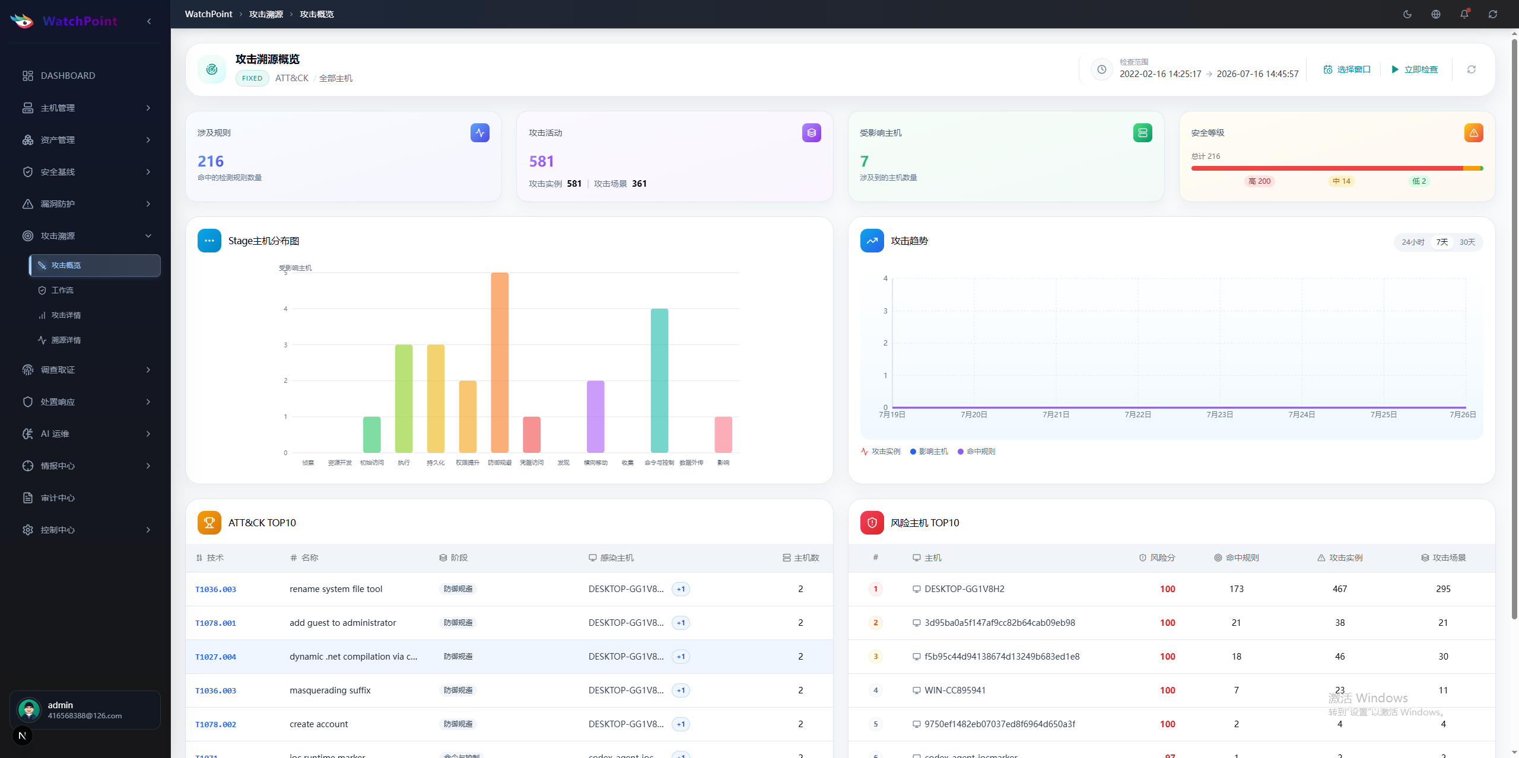
ATTACK OVERVIEW
攻击概览:全网攻击态势一屏掌握
涉及规则、攻击活动、受影响主机、ATT&CK TOP10 —— 风险从宏观到具体
1
攻击规模 216 条涉及规则·581 次攻击活动
2
影响面 7 台受影响主机,安全等级实时评估
3
阶段分布 Stage 主机分布图定位攻击阶段
4
双 TOP10 ATT&CK 技术与风险主机双排行
WatchPoint · 产品介绍
14
Notes:
攻击概览:581 次攻击活动命中 216 条规则,波及 7 台主机。Stage 分布图展示各攻击阶段的主机数量,ATT&CK TOP10 与风险主机 TOP10 帮助分析师确定优先级。

Slide 15
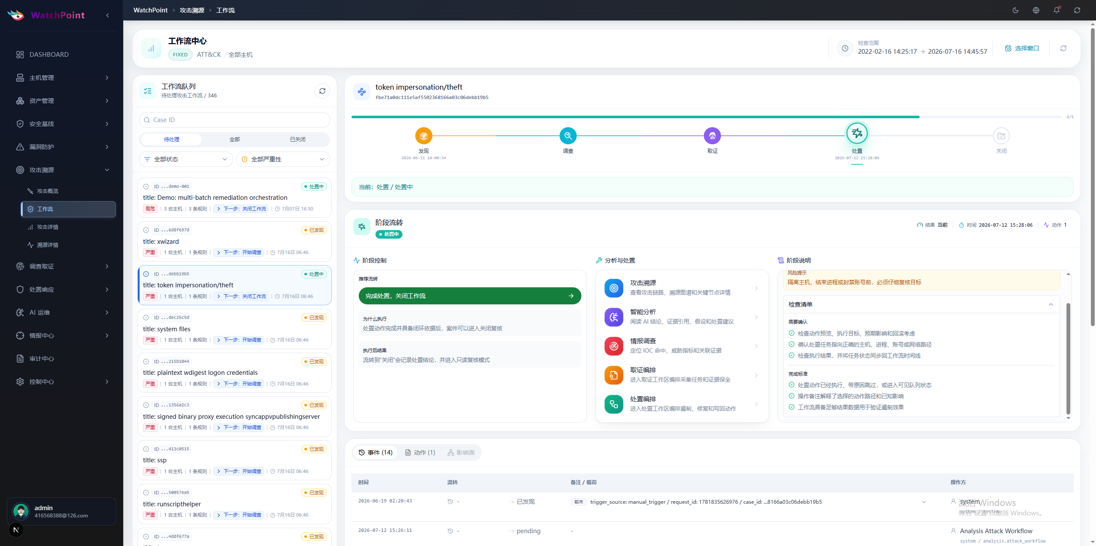
CASE WORKFLOW
案件工作流:每个攻击案件都有生命周期
发现 → 调查 → 取证 → 处置 → 关闭,阶段流转全程留痕
1
工作流队列 346 个案件按状态/严重性筛选
2
阶段推进 当前案件处于处置阶段,进度可视
3
动作建议 每阶段给出处置建议与检查清单
4
事件留痕 阶段流转、操作人、时间全记录
WatchPoint · 产品介绍
15
Notes:
案件工作流中心:左侧队列 346 个案件;顶部阶段条显示发现、调查、取证、处置、关闭五个阶段(聚焦框处);当前 token impersonation/theft 案件推进到处置阶段,系统给出阶段建议与检查清单。

Slide 16
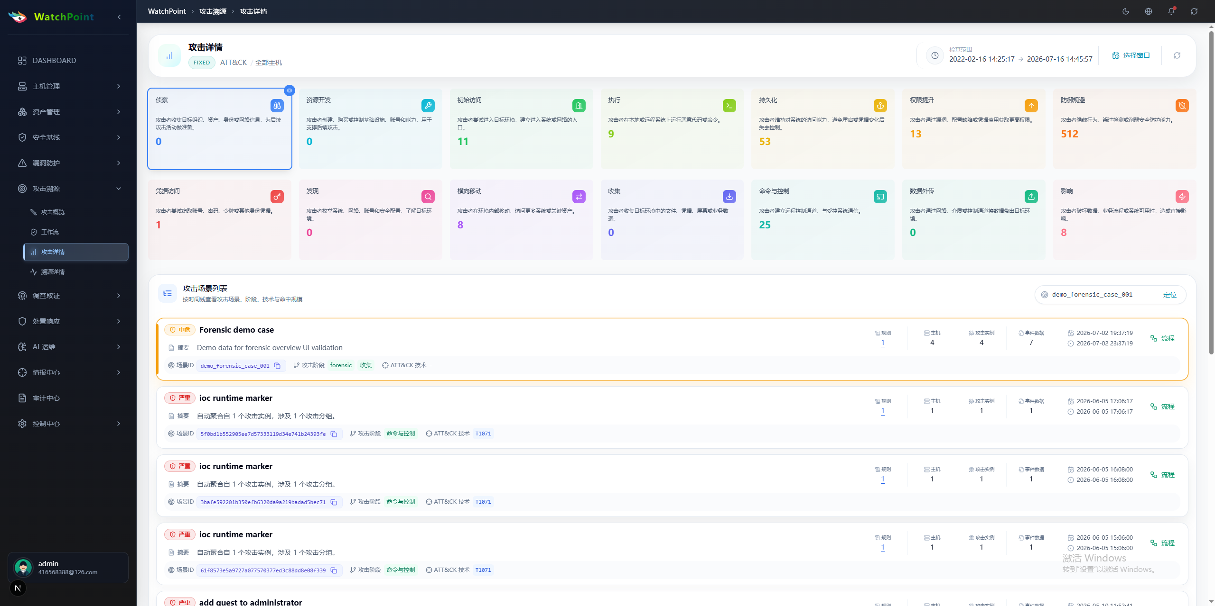
MITRE ATT&CK MAPPING
ATT&CK 映射:攻击行为对号入座
14 个战术阶段全映射,每个阶段的技术、主机、证据数清晰可见
1
战术覆盖 初始访问 11·执行 9·持久化 53·防御规避 512
2
场景列表 攻击场景按阶段聚合,可逐条下钻
3
证据计数 每个场景标注规则/主机/实例/事件数
4
技术定位 ATT&CK 技术编号精确到 T 级
WatchPoint · 产品介绍
16
Notes:
ATT&CK 映射页:14 个战术阶段的命中数一目了然——防御规避 512 次、持久化 53 次;下方攻击场景列表每条都带规则数、主机数、事件数,点击可进入溯源。

Slide 17
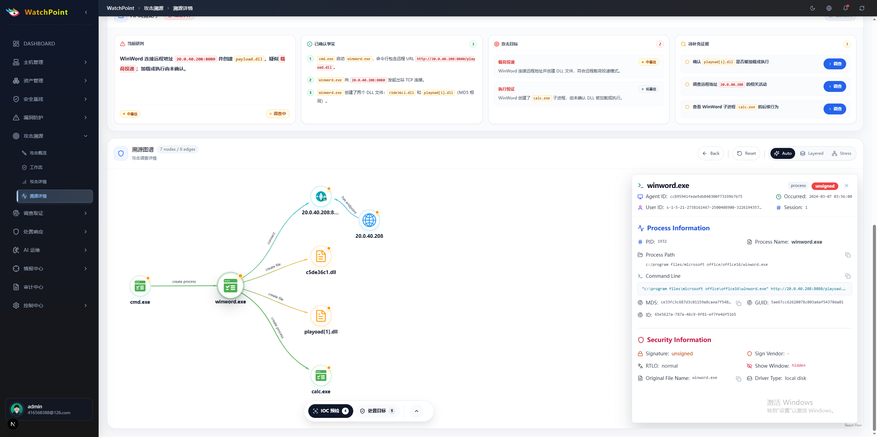
ATTACK RELATION GRAPH
攻击关系图谱:一张图还原攻击全貌
进程、文件、IP、主机的行为关系可视化 —— 研判、事实、怀疑、待证四层结论同步给出
1
四层研判 当前研判/已确认事实/攻击怀疑/待补充证据
2
关系图谱 7 节点 6 边:winword 为中心的攻击链
3
节点下钻 点击节点查看进程与签名校验详情
4
动作直达 图谱内直接发起 IOC 预检与处置
WatchPoint · 产品介绍
17
Notes:
溯源详情页核心是攻击关系图谱(右侧聚焦):winword.exe 连接 20.0.40.208:8080、创建两个 DLL、生成 calc.exe,7 节点 6 条边。顶部四面板(左侧聚焦)同步给出研判结论:已确认事实 3 条、攻击怀疑 2 条、待补充证据 3 条。

Slide 18
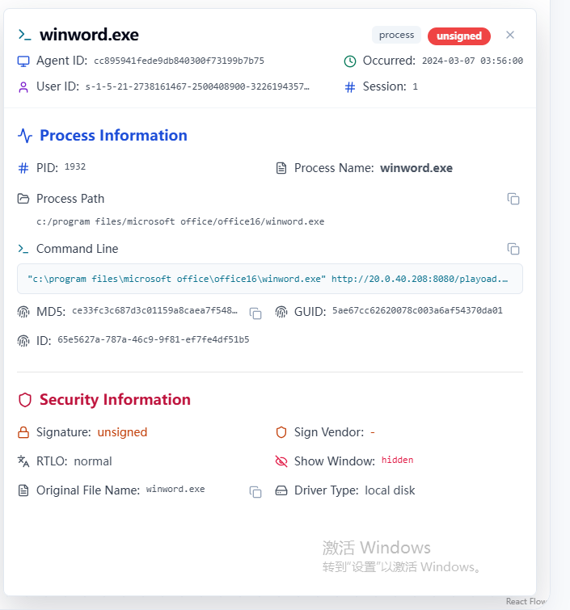
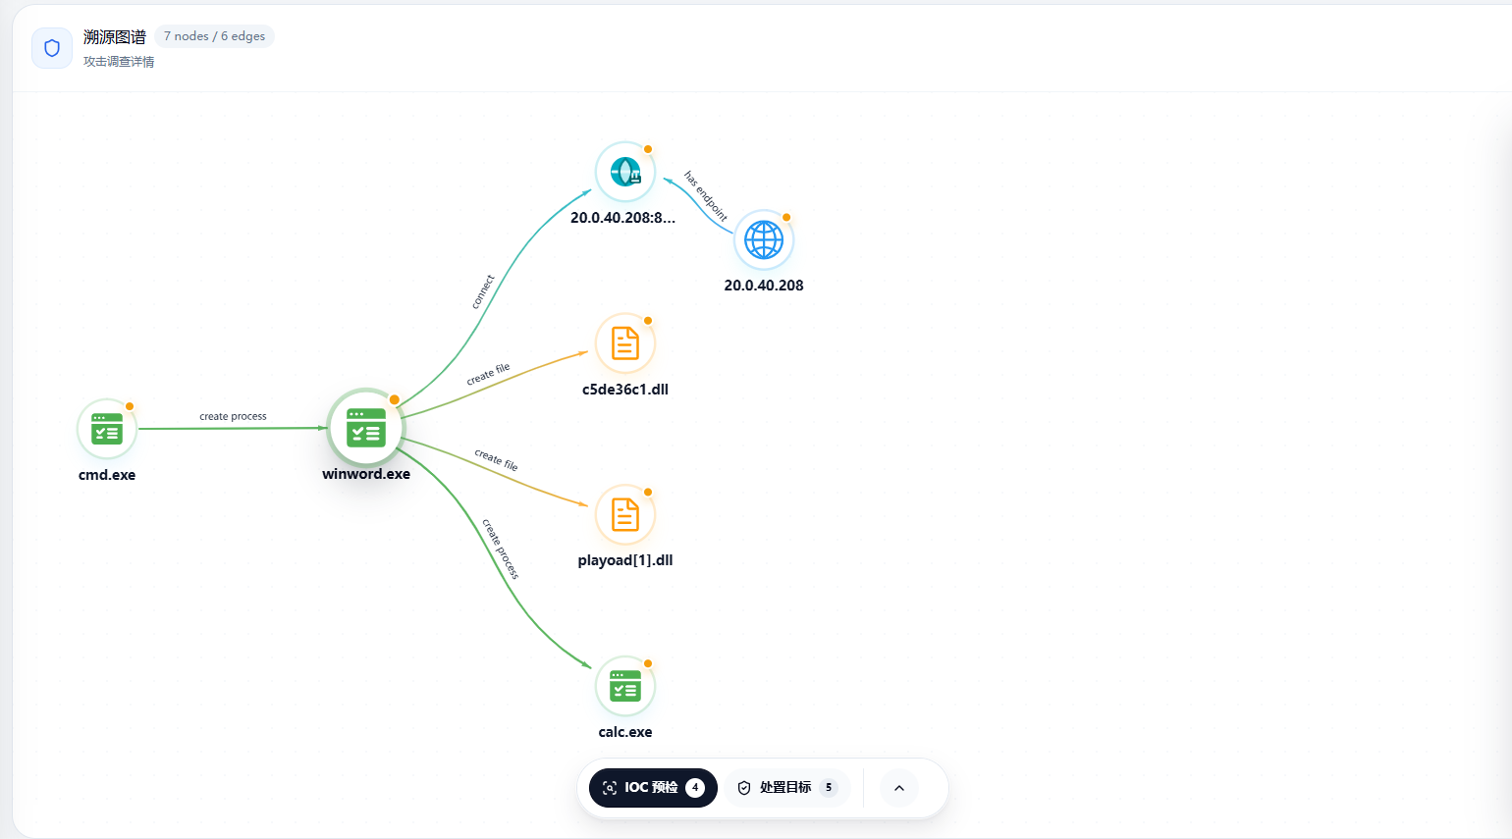
NODE DEEP-DIVE
节点详情下钻:每个实体都有档案
从图谱节点到进程档案 —— 命令行、哈希、签名状态全部可验证
1
Process Information PID 3952 · 进程路径 · 完整命令行(含远控 URL 参数)
2
Security Information Signature: unsigned 未签名 · Show Window: hidden 隐藏窗口
3
身份锚点 MD5 · GUID · Agent ID · 发生时间 · Session 全记录
WatchPoint · 产品介绍
18
Notes:
节点下钻放大:右侧是 winword.exe 的完整档案——PID、命令行里直接能看到远程 URL 参数;安全信息里两个关键信号:未签名 + 隐藏窗口。左图虚线标注它在图谱中的位置。每一个结论都有原始证据支撑。

Slide 19
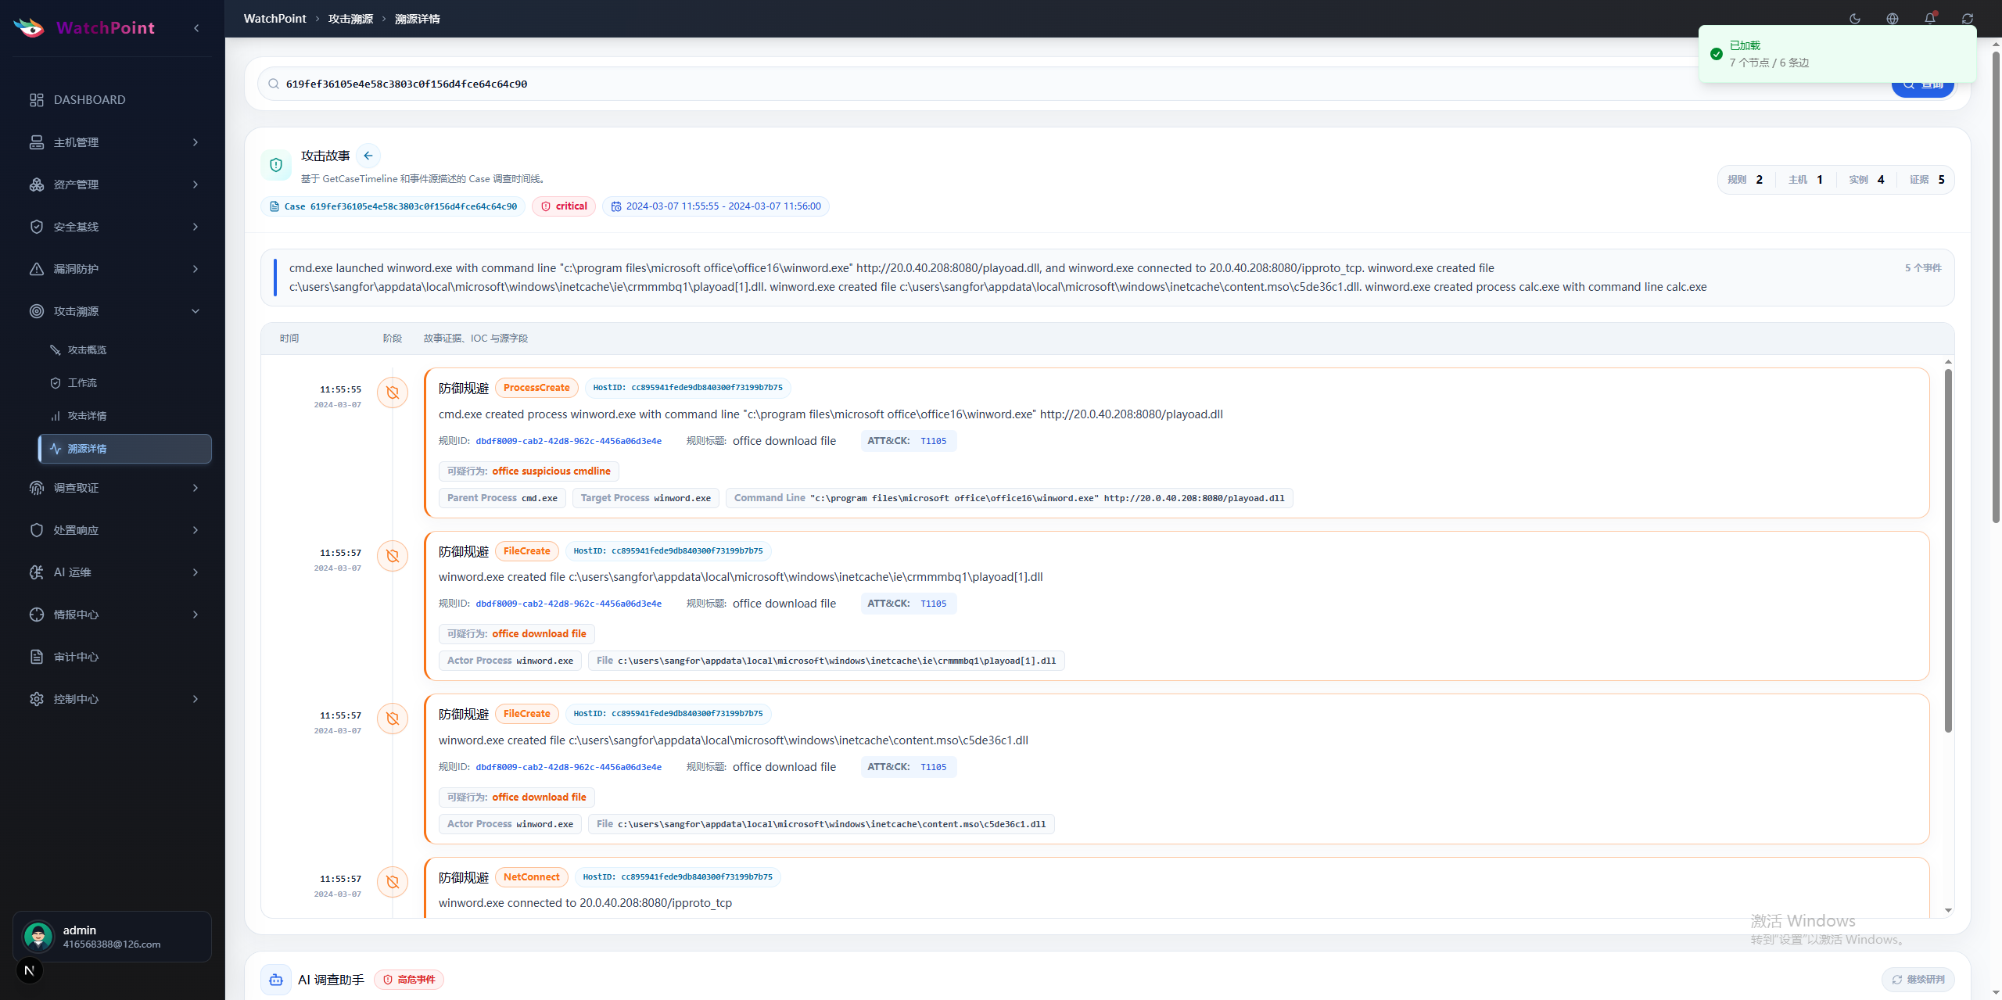
ATTACK STORY & TIMELINE
攻击故事:12 秒,看清攻击全过程
按时间顺序还原每一步行为 —— 谁启动了谁、写了什么文件、连了哪个 IP
1
故事梗概 一句话还原完整攻击链:cmd→winword→DLL→calc
2
行为时间线 11:55:55→11:56:07 每步精确到秒
3
阶段标注 每步行为标注防御规避等攻击阶段
4
证据绑定 T1205/T1105 等 ATT&CK 技术逐项关联
WatchPoint · 产品介绍
19
Notes:
攻击故事页:从 11:55:55 cmd 启动 winword,到 11:56:07 完成网络连接,12 秒的攻击过程被拆成 4 个行为节点,每个都标注攻击阶段、ATT&CK 技术和原始命令行。底部还有 AI 调查助手可追问。

Slide 20
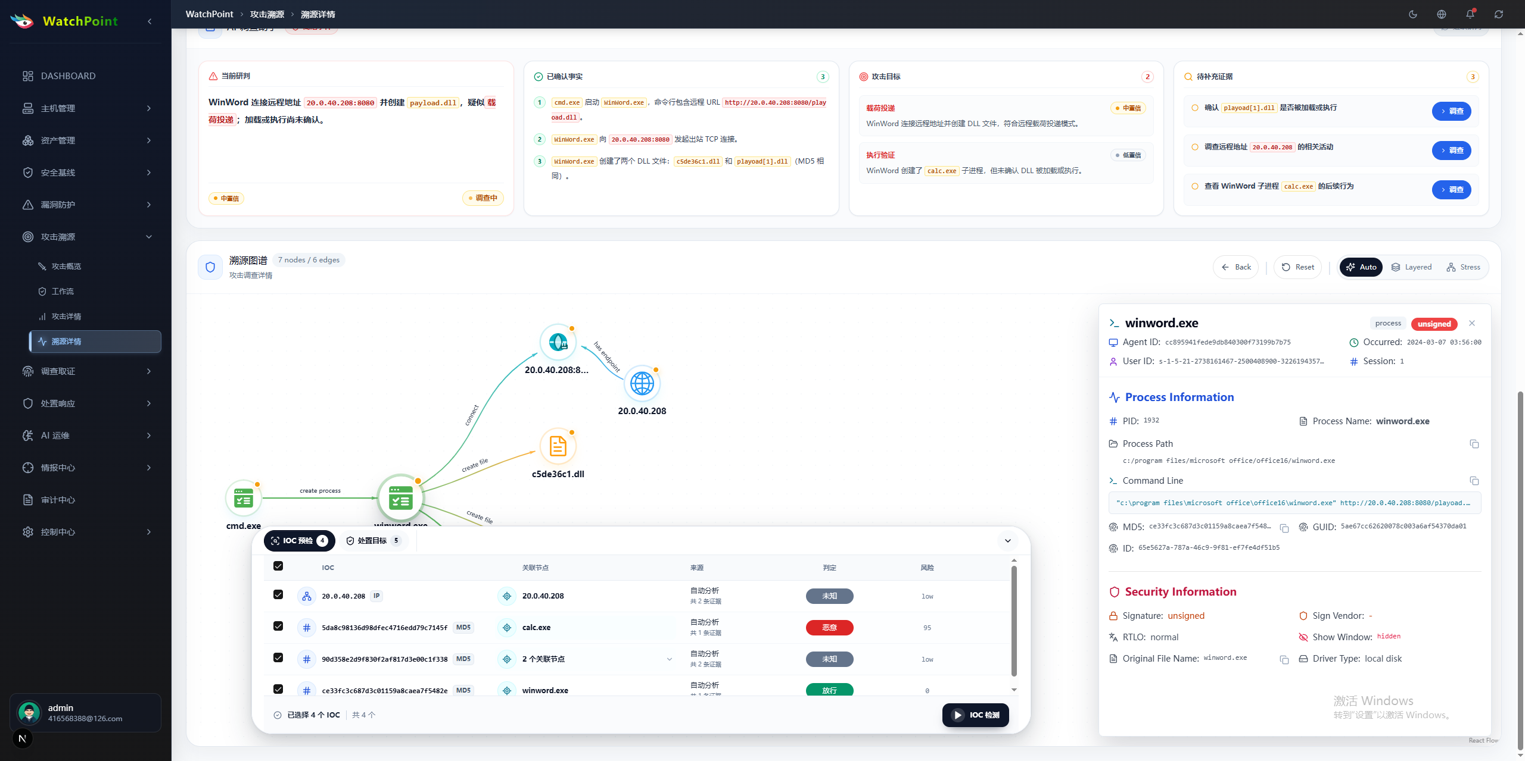
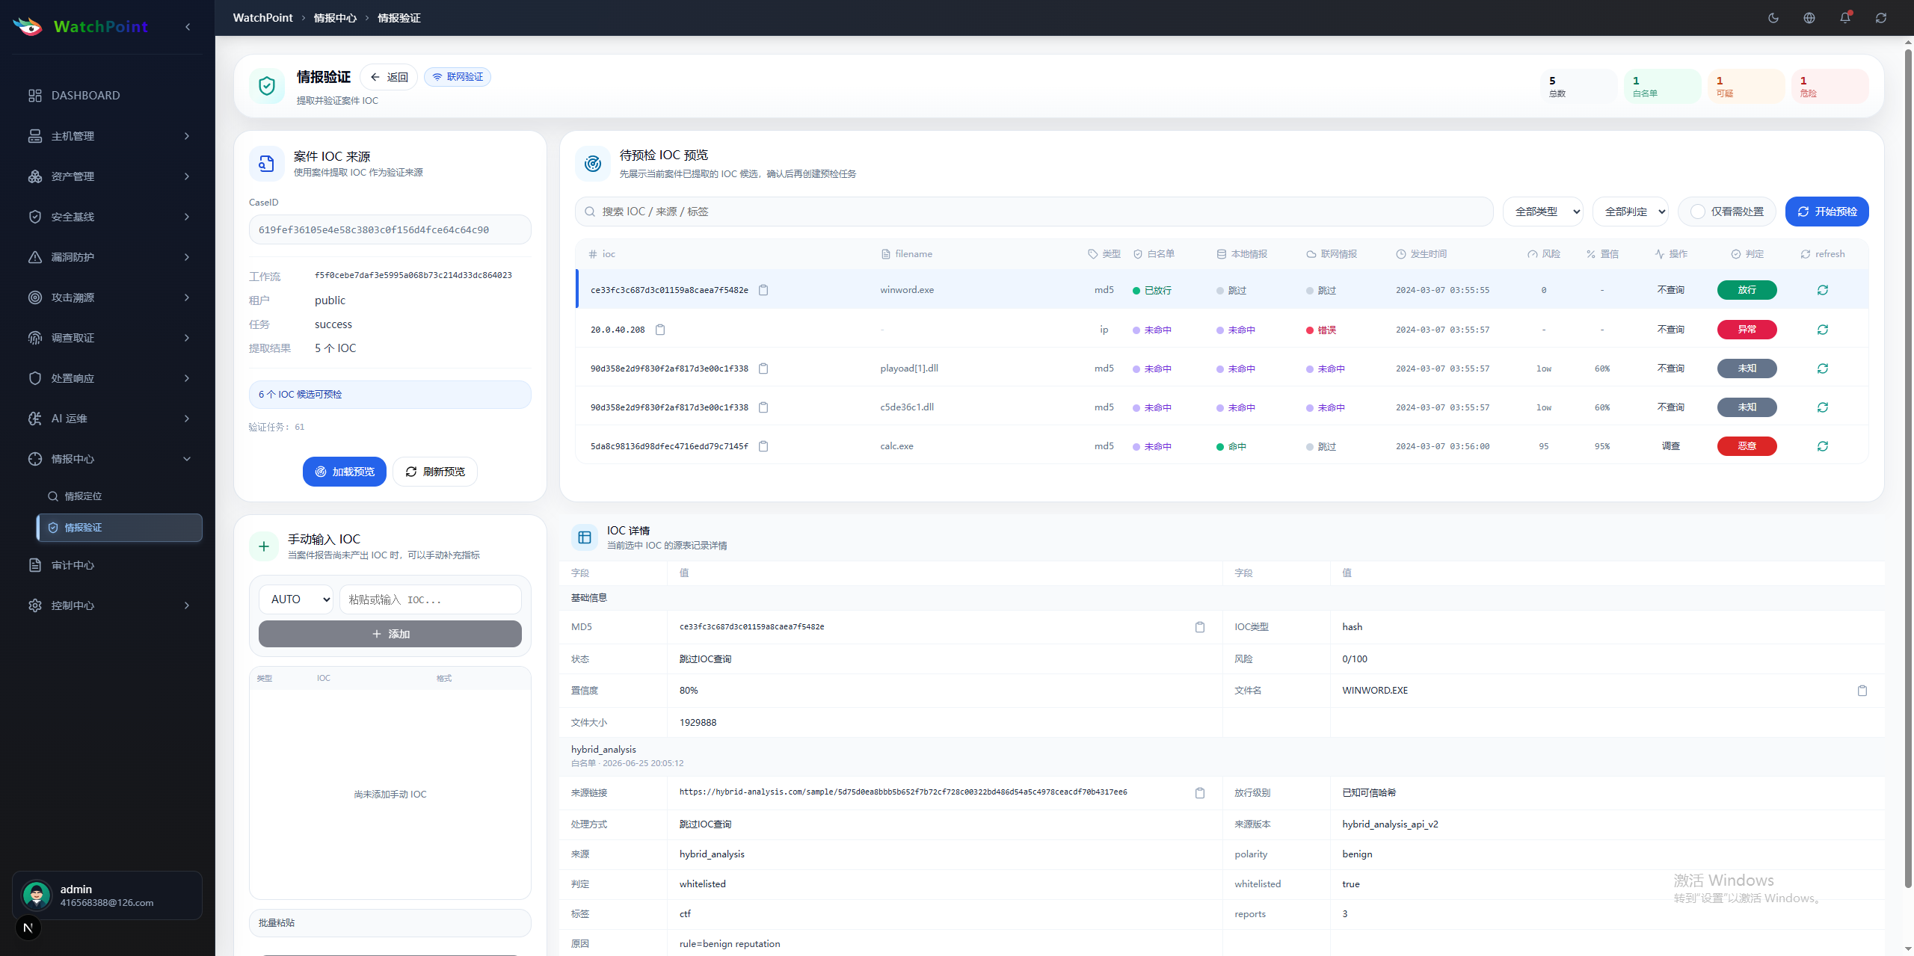
IOC EXTRACTION & PRE-CHECK
IOC:从案件证据中自动提炼攻击指标
图谱一键提取 IOC,本地预检 + 情报判定 —— 恶意、未知、放行当场分晓
① 图谱内自动提取 4 个 IOC:IP·MD5×3,AI 辅助分析来源可溯
② 情报验证:5 个 IOC 预检完成 —— 1 恶意·1 异常·1 放行
判定依据全透明
本地情报命中 + 联网威胁情报(hybrid_analysis 等)双重校验;每个 IOC 带置信度(80%)、白名单状态与判定标签;支持人工补充 IOC 一并预检
WatchPoint · 产品介绍
20
Notes:
IOC 两段式:在图谱中圈选或自动提取 IOC(这里是 IP 20.0.40.208 和三个文件 MD5);进入情报验证页做预检——本地情报 + 联网情报双通道,5 个 IOC 中 1 个恶意、1 个异常、1 个放行,判定依据包括置信度和白名单。

Slide 21
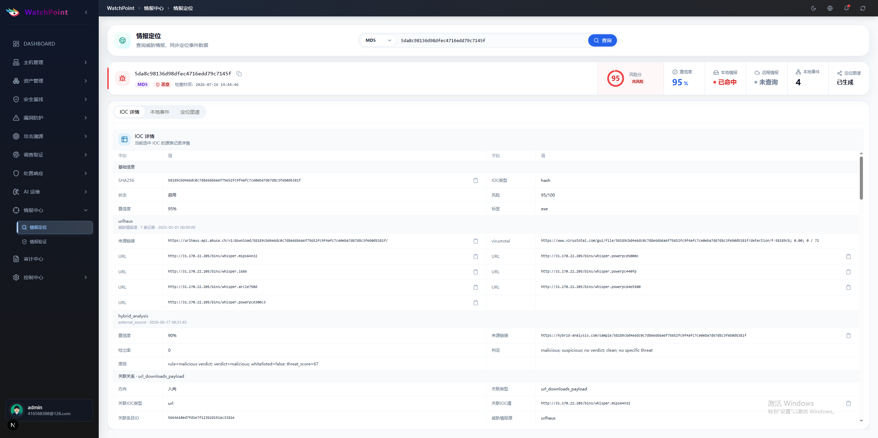
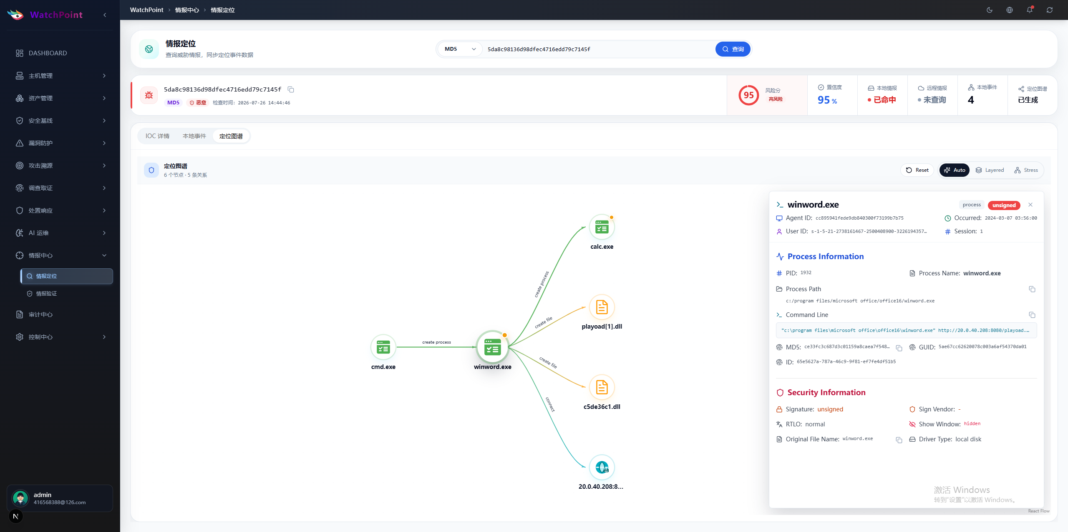
IOC LOCATION & EXPANSION
IOC 定位:一个指标,看清整个影响面
本地事件反查 + 定位图谱 —— 这个 MD5 在哪些主机、哪些进程里出现过
95
95%
已命中
4
已生成
风险分·高危
置信度
本地情报
本地命中事件
定位图谱
定位图谱复用攻击图谱能力:IOC 关联的进程、文件、IP 以关系图呈现,节点详情同样可下钻 —— 情报、案件、取证在同一套证据体系里流转
WatchPoint · 产品介绍
21
Notes:
情报定位页:输入 MD5,立即得到风险分 95、置信度 95%、本地情报已命中的结论;本地事件页列出 4 条命中记录(哪台主机、哪个进程、什么时间);定位图谱把 IOC 的关联实体图形化,同样支持下钻。

Slide 22
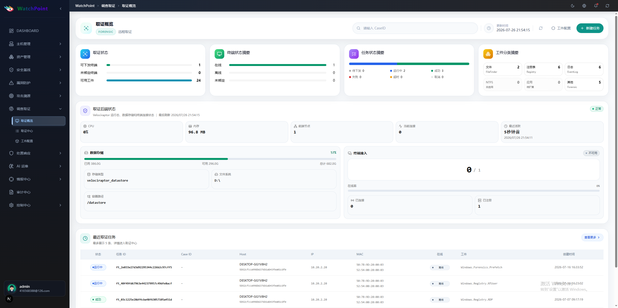
CASE-DRIVEN FORENSICS
调查取证:从案件上下文直接发起
基于 Velociraptor 的远程取证能力 —— 取证状态、后端健康度、任务进度统一可视
1
取证状态 1 台可下发终端·24 个可用工件
2
后端监控 Velociraptor 运行中,CPU/内存/存储可视
3
任务追踪 Prefetch·NTUser·RDP 等工件执行中
4
数据存储 数据存储用量 39%,证据落盘可查
WatchPoint · 产品介绍
22
Notes:
取证概览:取证能力构建在 Velociraptor 之上——当前 1 台终端在线、24 个工件可用;后端状态(CPU、内存、数据存储 39%)实时监控;最近的 Prefetch、NTUser、RDP 取证任务状态逐条可见。

Slide 23
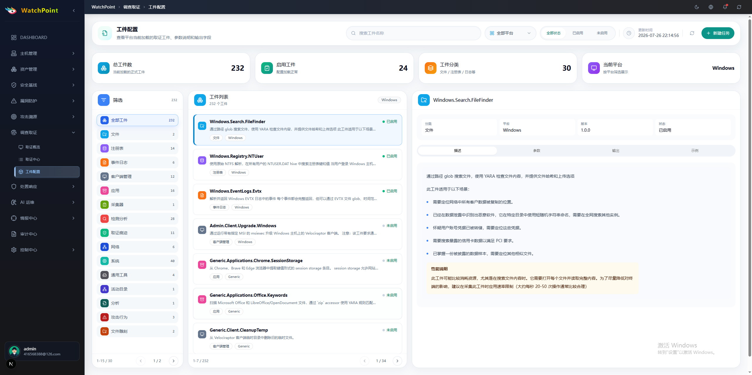
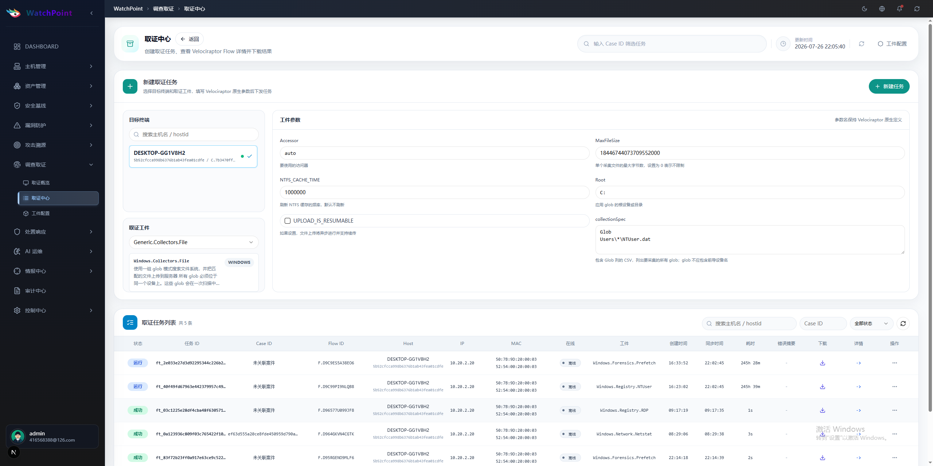
ARTIFACTS & TASKS
取证工件:232 个工件,开箱即用
Velociraptor 工件生态完整复用 —— 选终端、选工件、配参数、下发任务、下载结果
① 工件配置:232 个工件 / 30 分类,按平台筛选启用,说明与性能提示齐全
② 取证中心:目标终端 + 工件参数(Accessor/Glob/Root)配置下发
任务全生命周期
任务列表展示运行状态、Flow ID、工件类型与完成时间;成功任务直接下载结果文件;任务可关联案件 ID,取证结论自动归入案件证据链
WatchPoint · 产品介绍
23
Notes:
工件配置页:232 个 Velociraptor 工件、30 个分类,每个工件有场景说明和性能提示;取证中心负责新建任务——选终端、选工件、配参数;任务执行后可下载结果,且与案件 ID 关联。

Slide 24
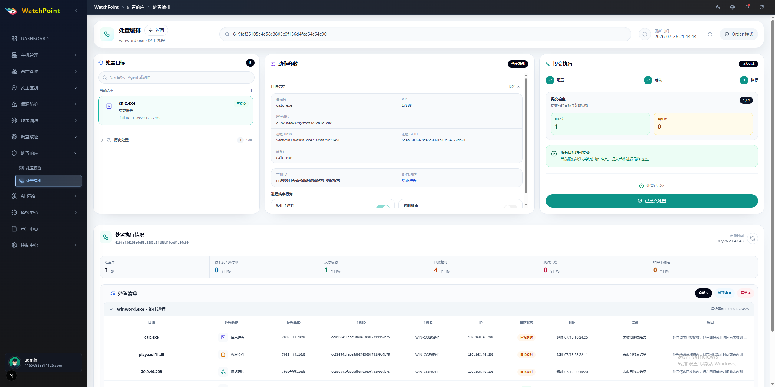
RESPONSE ORCHESTRATION
处置响应:把分析结论转化为行动
处置目标复核 → 动作参数配置 → 提交执行,三步完成一次精准处置
1
目标复核 calc.exe 结束进程,目标信息完整核对
2
参数配置 终止子进程/强制结束等行为参数化
3
提交检查 可提交 1·需处理 0,冲突自动检测
4
执行追踪 逐目标状态:成功/超时/失败与备注
WatchPoint · 产品介绍
24
Notes:
处置编排页:针对 winword 案件发起处置——目标是 calc.exe 结束进程;中间面板配置动作参数(是否终止子进程、是否强制结束);右侧提交检查确认无冲突后下发。底部处置清单逐目标展示执行状态。

Slide 25
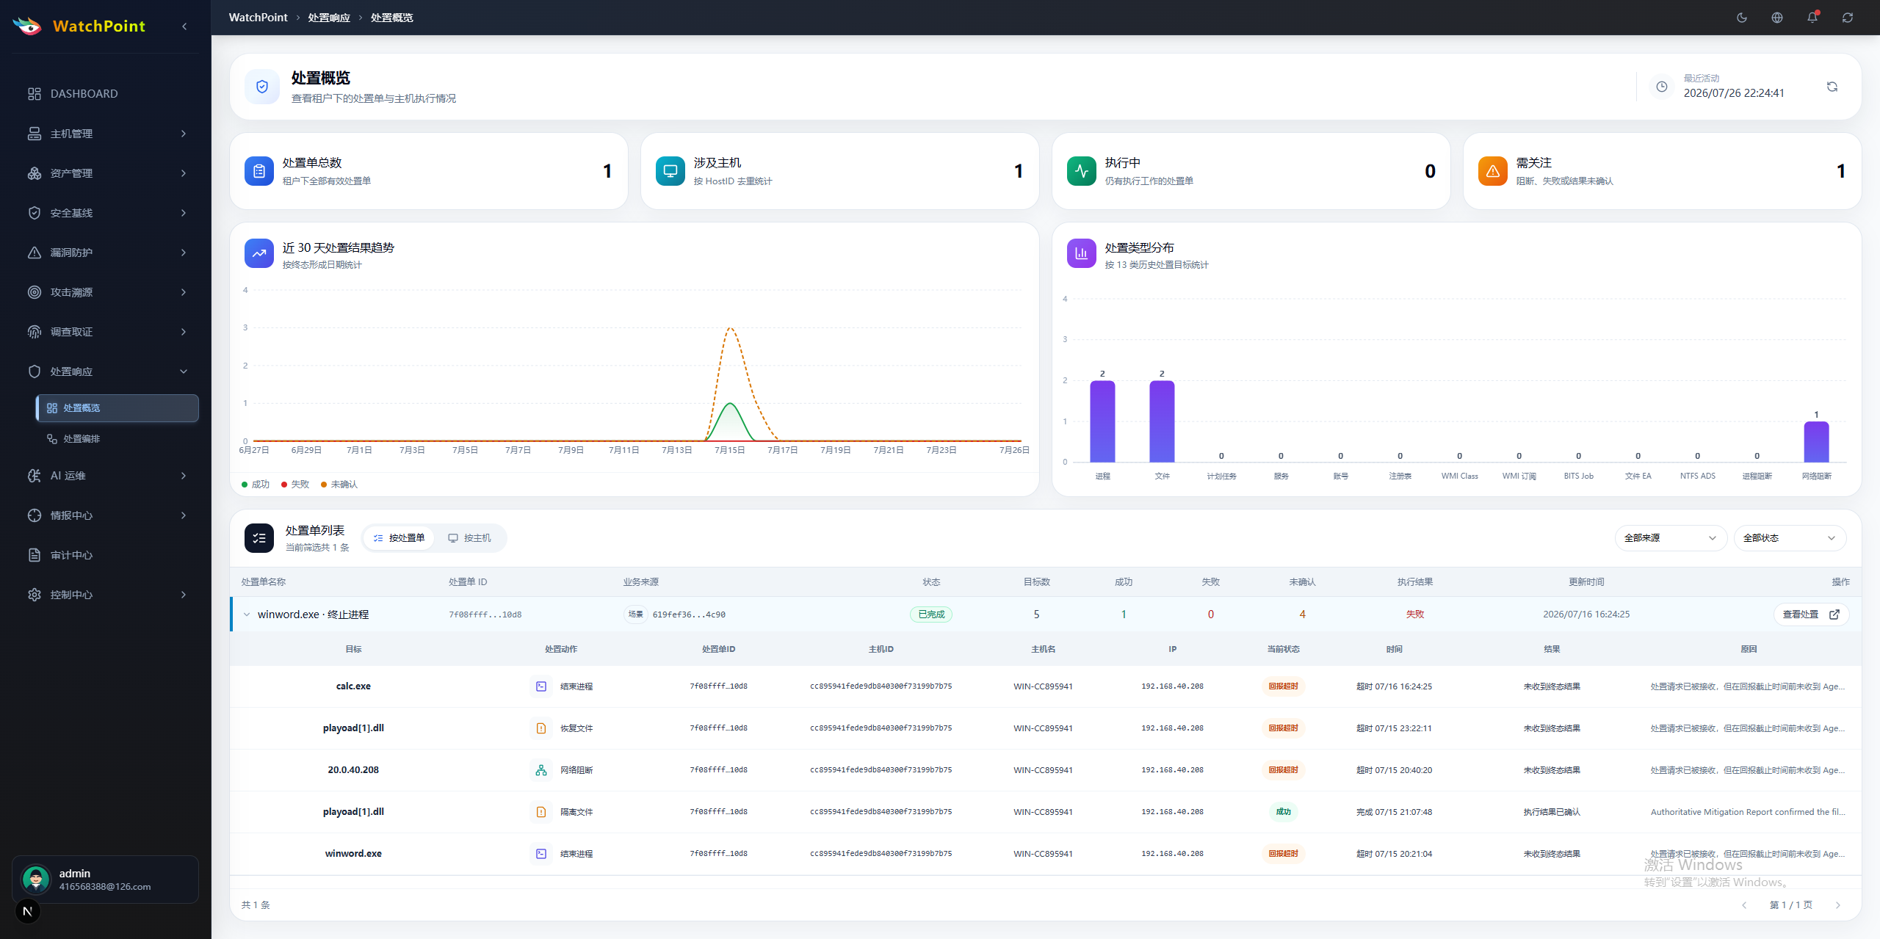
RESPONSE TRACKING
处置追踪:每个动作都有回执
处置单维度统计 + 逐主机执行结果 —— 成功、失败、未确认一目了然
1
处置总览 处置单 1·涉及主机 1·需关注 1
2
类型分布 进程 2·文件 2·网络阻断 1
3
逐目标结果 删除文件/网络阻断/结束进程全留痕
4
结果确认 Authoritative Mitigation Report 确认机制
WatchPoint · 产品介绍
25
Notes:
处置概览:30 天处置趋势与类型分布(进程、文件、网络阻断);展开处置单可见 5 个目标的逐条结果——playload[1].dll 隔离文件已成功并获得权威缓解报告确认,其余目标状态与原因同样可查。

Slide 26
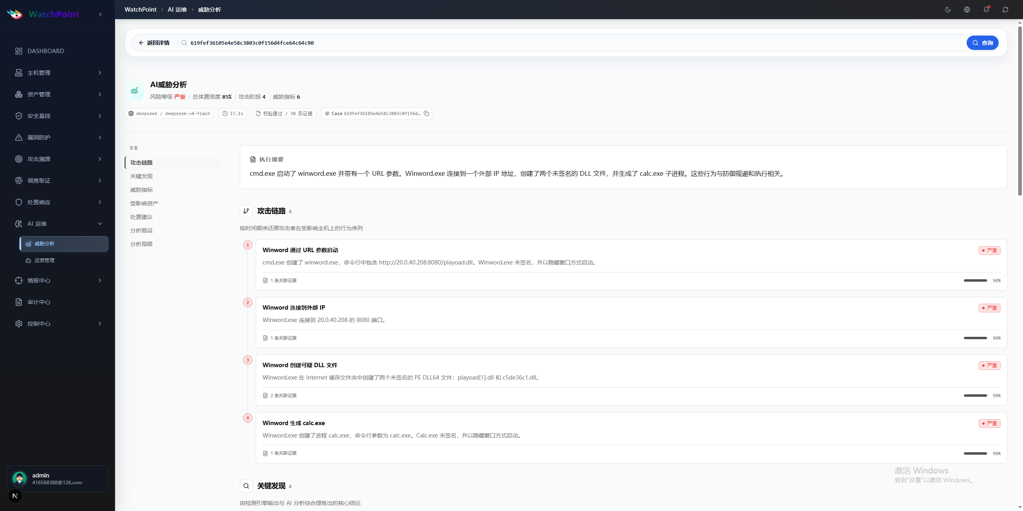
AI THREAT ANALYSIS
AI 威胁分析:证据自动汇总为结构化结论
执行摘要 + 攻击链还原 + 置信度标注 —— AI 辅助研判,结论均可追溯证据
1
总体判断 风险等级 严重·置信度 85%·4 攻击阶段
2
攻击链路 4 步行为序列,每步带关联证据数
3
证据校验 30 条证据逐条校验,通过 2 条关键证据
4
模型透明 deepseek-v4-flash·17.1s 完成分析
WatchPoint · 产品介绍
26
Notes:
AI 威胁分析:deepseek-v4-flash 模型 17.1 秒完成分析,给出严重等级与 85% 置信度;攻击链路 4 步每步都标注关联证据数量与置信度;需要强调的是——AI 是证据辅助研判,不替代分析师,每条结论都能点开看原始证据。

Slide 27
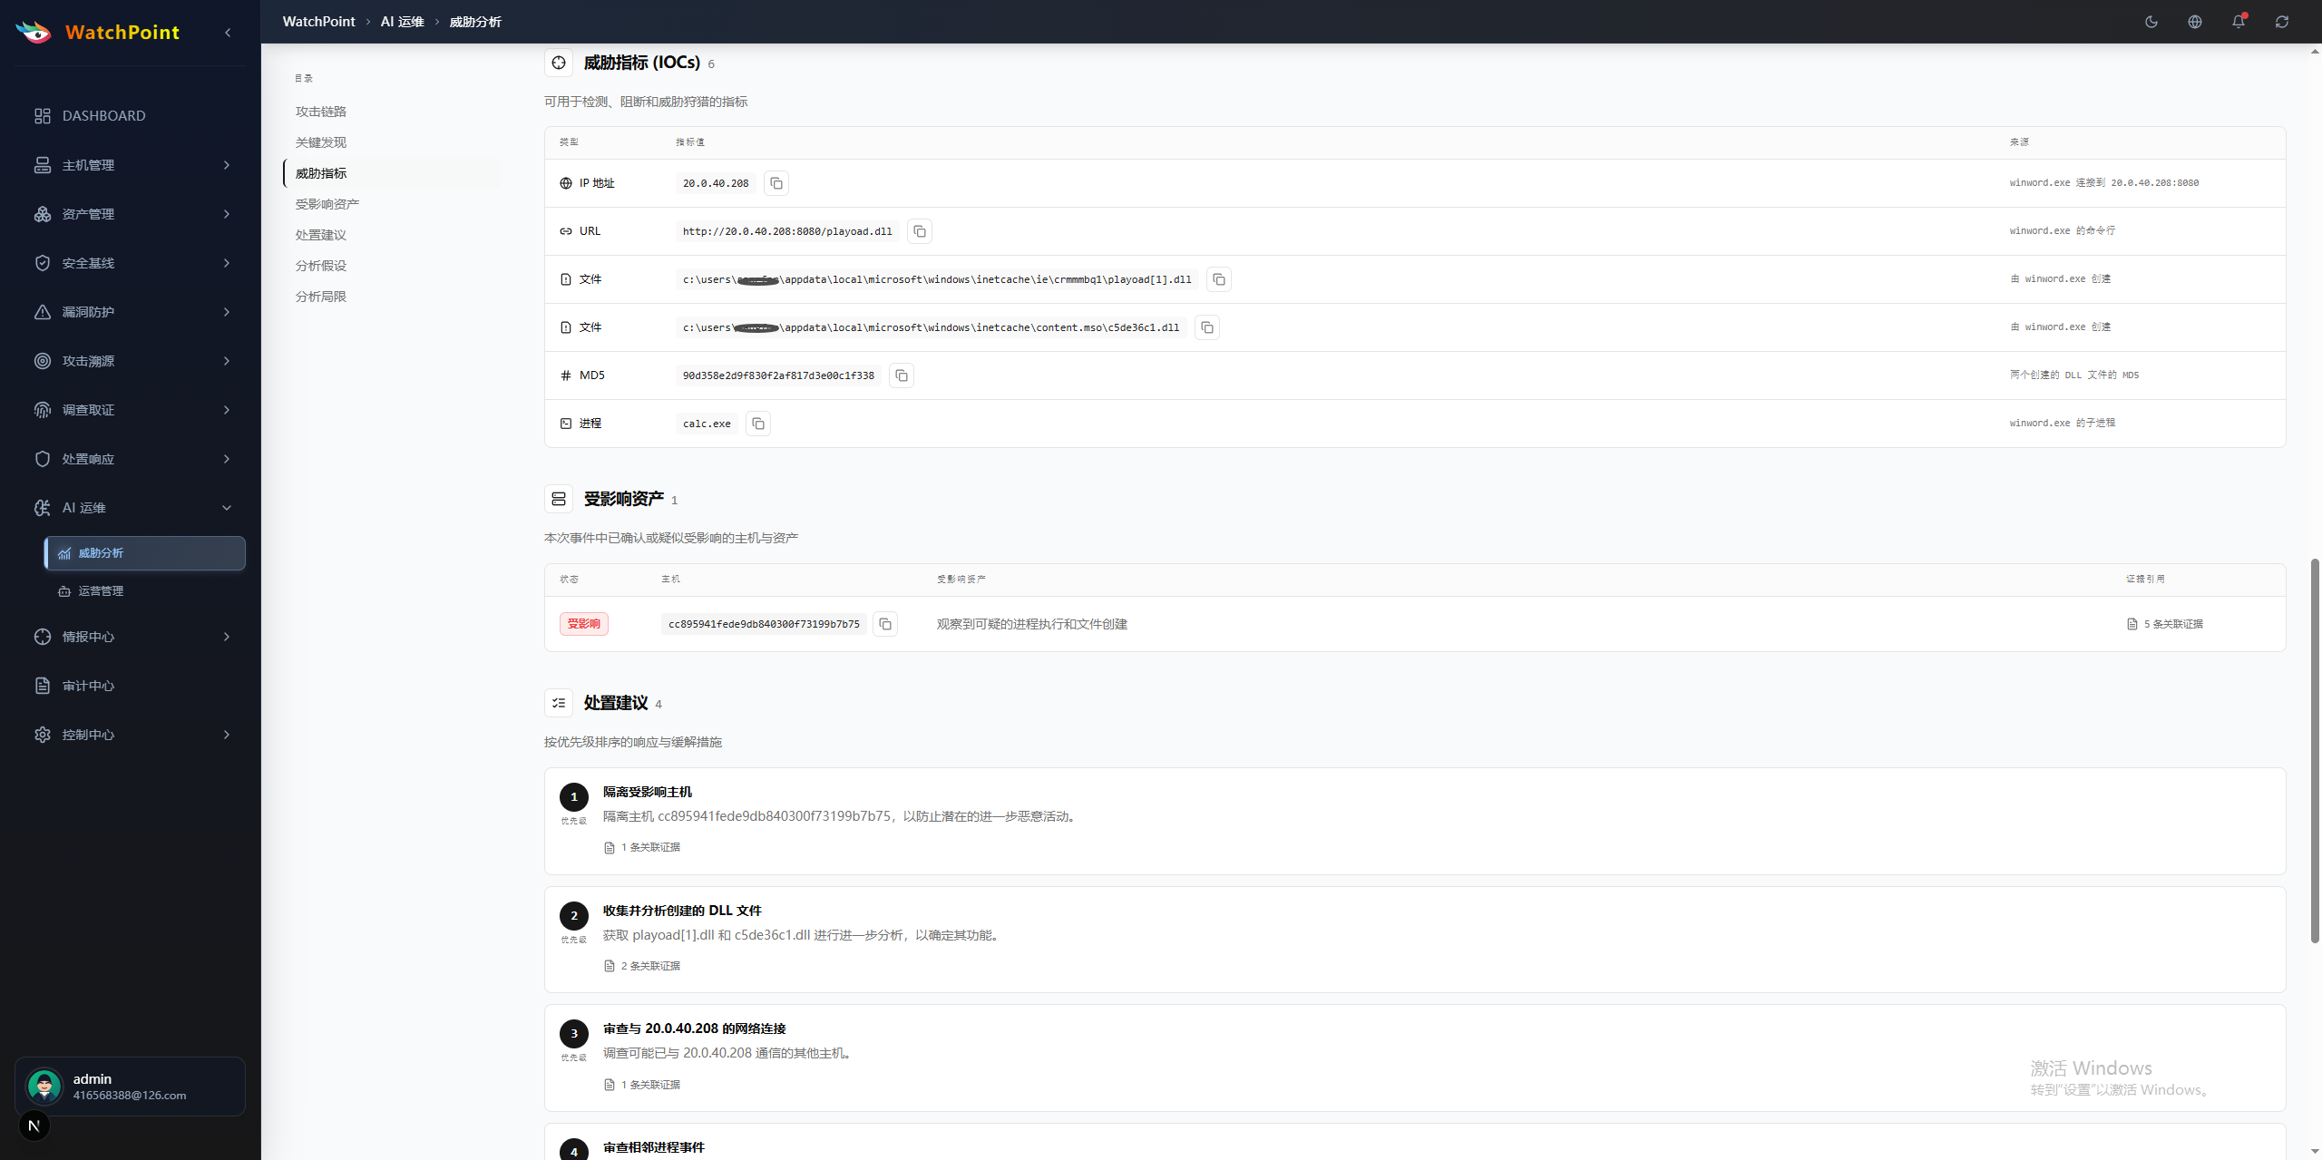
AI IOC & RECOMMENDATIONS
AI 输出:威胁指标汇总 + 可执行处置建议
6 个威胁指标、1 个受影响资产、4 条处置建议 —— 每条建议都引用证据
1
威胁指标 IP·URL·文件·MD5·进程 6 项 IOC 汇总
2
受影响资产 精确到主机 ID,5 条关联证据
3
处置建议 隔离主机/分析 DLL/排查网络连接/审查进程
4
分析边界 明确给出分析假设与局限说明
WatchPoint · 产品介绍
27
Notes:
AI 输出的下半部分:6 个威胁指标与案件的 IOC 体系一致;受影响资产精确到主机;4 条处置建议(隔离主机、分析 DLL、排查 20.0.40.208 的连接、审查进程事件)每条都带证据引用;最后还给出分析假设与局限,保持克制与透明。

Slide 28
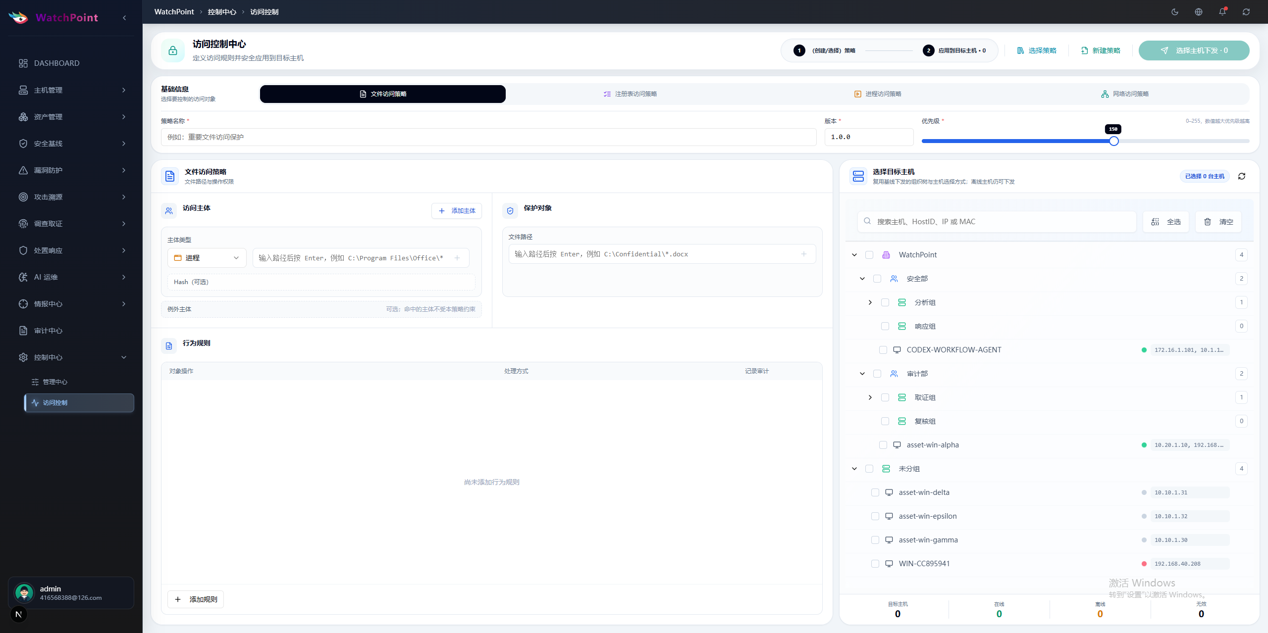
ACCESS CONTROL MODEL
控制模型:主体·对象·行为,规则化管控
文件、注册表、进程、网络四类访问策略,按优先级下发到目标主机
策略三元组
访问主体
进程路径 / Hash
+
保护对象
文件·注册表·进程·网络
+
行为规则
操作类型 + 处理方式 + 审计
优先级 0-255 可调,版本化管理,按组织树精准下发
WatchPoint · 产品介绍
28
Notes:
访问控制采用三元组模型:访问主体(进程/Hash)+ 保护对象(文件/注册表/进程/网络)+ 行为规则(操作、处理方式、是否审计)。策略支持 0-255 优先级、版本管理,并按组织树下发——这是规模化操作可控的模型基础。

Slide 29
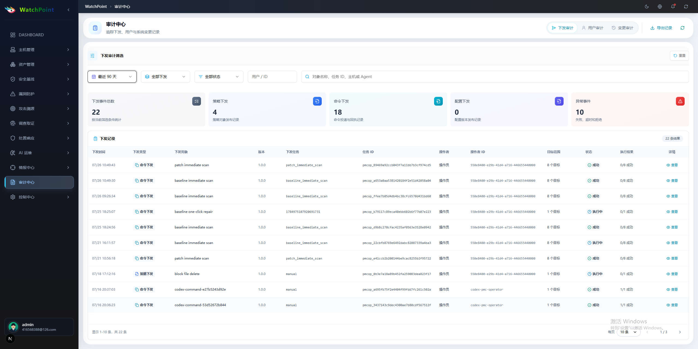
AUDIT CENTER
审计中心:安全操作,全程可追溯
下发审计、用户审计、变更审计 —— 每条命令有投递记录、有执行回执
1
下发总览 22 个下发事件·18 命令·4 策略
2
异常监控 失败/超时/拒绝 10 项单独归集
3
逐条回执 操作者、目标数量、执行结果全记录
4
三类审计 下发/用户/变更,支持导出
WatchPoint · 产品介绍
29
Notes:
审计中心:90 天内 22 个下发事件——18 条命令下发、4 条策略下发;异常事件(失败、超时、拒绝)单独归集 10 项;每条记录含操作者、任务 ID、目标数量与逐目标执行结果。用户审计与变更审计同样覆盖,记录可导出。

Slide 30
WHY WATCHPOINT
一个平台,完成终端安全运营的完整闭环
看得清
查得准
拿得到
处置得了
管得住
攻击溯源 + 攻击图谱 + 故事线 告警 → 攻击事实
IOC 情报 + AI 分析 指标 → 影响范围
远程取证 + 工件生态 线索 → 证据文件
处置编排 + 结果回执 结论 → 响应行动
访问控制 + 全程审计 操作 → 可控可溯
风险治理前移(基线·漏洞)+ 事中精准响应(溯源·IOC·取证·处置)+ 全程可控(控制·审计)
这就是 WatchPoint 的终端安全运营答案
Notes:
总结:五个关键词——看得清、查得准、拿得到、处置得了、管得住。WatchPoint 用一体化平台覆盖事前治理、事中响应与全程管控。

Slide 31
让每一次攻击,都有据可查
Make Every Attack Traceable
感谢观看 · 期待与您深入交流
WatchPoint 产品团队 · 产品演示与 POC 支持
Notes:
结束页:感谢观看,后续可安排产品演示与 POC。品牌联系信息待市场团队补充。

